Slide 1
Abschlusspräsentation HCI QIS-System OTH Regensburg
Linda Kuznetsova, Carola Vaitl, Simon Hofmeister, Tuan Do, Konstantin Kondrashov
18.01.2019

Slide 2
Inhalt
1 | Ausgangssituation
2 | Projektvorgehen
3 | Ergebnisse der Usability Tests
4 | Endprodukt

Slide 3
Ausgangssituation Das aktuelle QIS-System

Slide 4
Inhalt
1 | Ausgangssituation
2 | Projektvorgehen
3 | Ergebnisse der Usability Tests
4 | Endprodukt

Slide 5
Inhalt
1 | Ausgangssituation
2 | Projektvorgehen
2.1 | Verstehen und Festlegen des Nutzungskontexts
2.2 | Festlegen der Nutzungsanforderungen
2.3 | Erarbeiten von Gestaltungslösungen
3 | Ergebnisse der Usability Tests
4 | Endprodukt

Slide 6
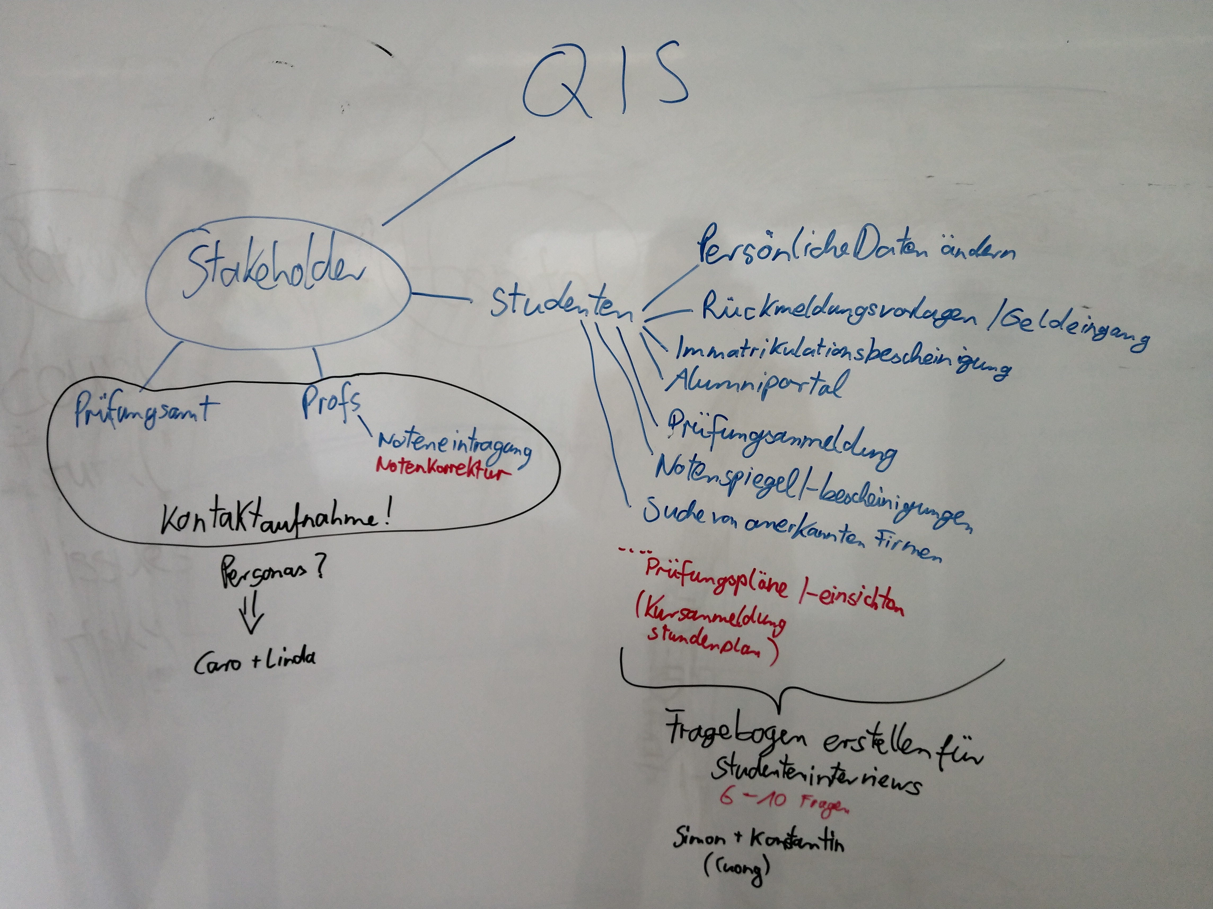
Projektvorgehen Verstehen und Festlegen des Nutzungskontexts
Aufgaben & Ziele der Nutzer

Slide 7
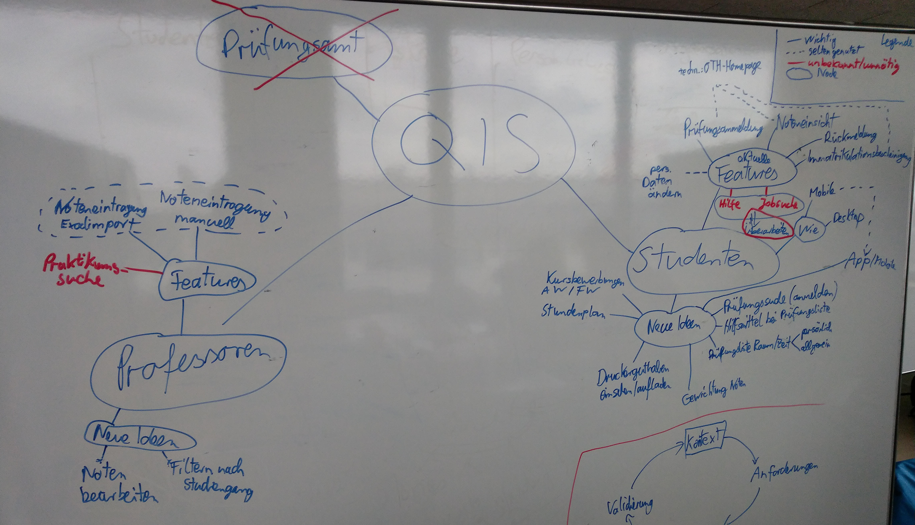
Projektvorgehen Verstehen und Festlegen des Nutzungskontexts
Benutzer

Slide 8
Projektvorgehen Verstehen und Festlegen des Nutzungskontexts Analysemethode: Interview
Studenten
Professoren
Sekretärinnen

Slide 9
Analysemethode: Interview Bsp. Prof. Bulenda
Wie oft benutzen Sie das QIS-System?
2-mal pro Prüfung, einmal um Anzahl der Anmeldungen einzusehen und einmal zum Noteneintragung.
Welche Funktionalität/Funktionen bietet Ihnen die Applikation?
Noteneintragung, manuell oder per Excel-Import.
Notenansicht
Formulare für Fehlerfall bei Noteneintragung
Abschlussmeldung
Praktikantenstellen
Welche Funktionen führen sie auf der Seite durch?
Noteneintragung, manuell, da Import nicht vertrauenswürdig.

Slide 10
Analysemethode: Interview Bsp. Prof. Bulenda
Welche Probleme/Schwierigkeiten haben Sie bei der Bedienung von der Seite?
Keine Editierfunktion für gespeicherte Noten.
Notenangabe 130 für 1,3 irritierend.
Welche Funktionalität fehlt Ihnen auf der Seite? Welche Funktionen hätten Sie zusätzlich gerne?
Evtl. Noten-Validierungsfunktion, ob Format ggf. passt.
Gruppierung von Prüfungen zum Eintragen, sonst muss man immer springen. z.B. nach Wiederholer, Studiengang.
Noten von Studenten von anderen Kursen einsehen.
Nachträgliches Hinzufügen von unangemeldeten Prüfungsteilnehmern.
Bachelorarbeits-Note eintragen.
Evtl. Grafik über Notendurschschnitt.
Welche Funktionen benutzen Sie nie oder halten für schlecht beschrieben/unübersichtlich?
Praktikantenstellen

Slide 11
Projektvorgehen Verstehen und Festlegen des Nutzungskontexts Spezifizieren des Nutzungskontexts
User-Task-Matrix
Personas
Szenarien

Slide 12
Projektvorgehen Verstehen und Festlegen des Nutzungskontexts

Slide 13
Inhalt
1 | Ausgangssituation
2 | Projektvorgehen
2.1 | Verstehen und Festlegen des Nutzungskontexts
2.2 | Festlegen der Nutzungsanforderungen
2.3 | Erarbeiten von Gestaltungslösungen
3 | Ergebnisse der Usability Tests
4 | Endprodukt

Slide 14
Inhalt
1 | Ausgangssituation
2 | Projektvorgehen
2.1 | Verstehen und Festlegen des Nutzungskontexts
2.2 | Festlegen der Nutzungsanforderungen
2.3 | Erarbeiten von Gestaltungslösungen
3 | Ergebnisse der Usability Tests
4 | Endprodukt

Slide 15
Projektvorgehen
…

Slide 16
Inhalt
1 | Ausgangssituation
2 | Projektvorgehen
3 | Ergebnisse der Usability Tests
4 | Endprodukt

Slide 17
Ergebnisse Usability-Test xy

Slide 18
Inhalt
1 | Ausgangssituation
2 | Projektvorgehen
3 | Ergebnisse der Usability Tests
4 | Endprodukt

Slide 19
Endprodukt
Erfahrungen..

